Slide 1
DEVLET ARŞİVLERİ GENEL MÜDÜRLÜĞÜ
ELEKTRONİK BELGE YÖNETİM SİSTEMİ BİLGİLENDİRME VE GENEL DEĞERLENDİRME
TOPLANTISI

Slide 2
ELEKTRONİK BELGE YÖNETİM SİSTEMİ
Serkan MENTEŞ
Devlet Arşivleri Genel Müdürlüğü

Slide 3
Gündem
Elektronik Belge Yönetimi Gelişim
TS 13298 numaralı Elektronik Belge Standardı
Belge Yönetimi Faydaları
Dikkat Edilmesi Gereken Hususlar
DAGM’nün Rolü ve Faaliyetleri

Slide 4
Belge Nedir?
Belge, herhangi bir bireysel veya kurumsal fonksiyonun yerine getirilmesi için alınmış veya fonksiyonun sonucunda üretilmiş, içerik, ilişki ve form özellikleri ile ait olduğu fonksiyon için delil teşkil eden kayıtlı bilgi olarak tanımlanabilir.

Slide 5
Doküman Belge
Üzerinde değişiklik yapılması mümkündür.
Sahibi üreticisidir ve uygun gördüğü dokümanları imha edebilir.
Düzenlenmesi, tanımlanması ve dosyalanması üreticisinin/sahibinin sorumluluğundadır.
Dokümanın güvenli bir şekilde depolandığından üreticisi sorumludur.
Kurumsal bir onay ve / veya kayıt sistemi içerisinde yer almayabilir
İçeriğinin değiştirilmesine izin verilmez.
Belgeler ancak kurumsal saklama planları çerçevesinde imha edilebilir ve imha işlemi kayıt altına alınır.
Düzenleme ve tanımlama faaliyetleri kurumsal dosya tasnif planları çerçevesinde yapılır.
Kurumsal ve bireysel faaliyetlerin delili olduğu için içerik, ilişki ve format bilgisi korunmalıdır.
Yetkili imza ve / veya kurumsal onay bilgisi belgeye fiziksel ya da mantıksal olarak iliştirilmelidir.

Slide 6
Elektronik Belge Yönetimi
Elektronik belge yönetimi, kurumların gündelik işlerini yerine getirirken oluşturdukları her türlü dokümantasyonun içerisinden kurum aktivitelerinin delili olabilecek belgelerin ayıklanarak bunların içerik, format, ve ilişkisel özelliklerini korumak ve bu belgeleri üretimden nihai tasfiyeye kadar olan süreç içerisinde yönetmektir.

Slide 7
NEDEN EBYS ?
Teknolojik Gelişmeler
Maliyet
Zaman tasarrufu
Şeffaflık
Kolay yönetebilme ve hızlı erişilebilirlik
Standartlaştırma
Arşivleme
Ekolojik kazanç

Slide 8
TSE 13298 Oluşum Süreci – 1
3 Aralık 2003 tarihinde e-Dönüşüm Türkiye İcra Kurulu oluşturuldu.
Elektronik İmza Kanunu 23 Ocak 2004 tarihinde yayınlandı ve 23 Temmuz 2004’de yürürlüğe girdi.
Yüksek Planlama Kurulu 24 Mart 2005 tarihinde e-Dönüşüm Türkiye Projesi 2005 Yılı Eylem Planı yayınlandı.

Slide 9
TSE 13298 Oluşum Süreci – 2
Eylem Planı 37. Maddesi
“Elektronik ortamlarda üretilecek, kayıt altına alınacak, başka birimlere ya da kurumlara iletilecek, saklanacak ya da gerektiğinde imha edilecek elektronik bilgi ve belgelerin kayıt, iletim, paylaşım, imha ve güvenlik açılarından tabi olacakları usul ve esaslar ile kurumlarda oluşturulacak elektronik kayıt sistemlerinin birbirleriyle uyumlu işlemesi ve etkin bir şekilde yönetilmesine ilişkin asgari standartların belirlenmesi hususlarında çalışmalar yapılacaktır.”

Slide 10
TSE 13298 Oluşum Süreci – 2
E-DÖNÜŞÜM TÜRKİYE İCRA KURULU
Karar Tarihi: 9 Eylül 2004
Karar No: 7
Karar Konusu: Kamuda Elektronik Kayıt Yönetimi
İcra Kurulu, Kamuda Elektronik Kayıt Yönetimi konularında çalışmalar yapmak üzere Devlet Arşivleri Genel Müdürlüğünü görevlendirmiştir.

Slide 11
TSE 13298 Oluşum Süreci – 3
Devlet Arşivleri Genel Müdürlüğü Marmara Üniversitesi ile işbirliği yaparak çalışmalara başlamıştır.
13 Temmuz 2005 “Elektronik Belge Yönetimi Sistem Kriterleri Referans Modeli (v.1.0)” DPT’nin organize ettiği bir toplantı ile kamu kurumlarının görüşlerine sunuldu ve internet üzerinden paylaşıma açıldı.
Kamu kurumlarından ve özel sektörden gelen görüşler doğrultusunda referans model geliştirildi.
Nisan 2006 tarihinde Referans Model standart formatına dönüştürülerek TSE’ye sunuldu.
Temmuz 2006 tarihinde gözden geçirilmiş ikinci versiyon yayına hazır hale getirildi.
Haziran 2007 tarihinde TS 13298 yayınlandı.
Elektronik Belge Standartları. 2008/16 Sayılı Başbakanlık Genelgesi. 16 Temmuz 2008 tarih ve 26938 sayılı Resmi Gazete

Slide 12
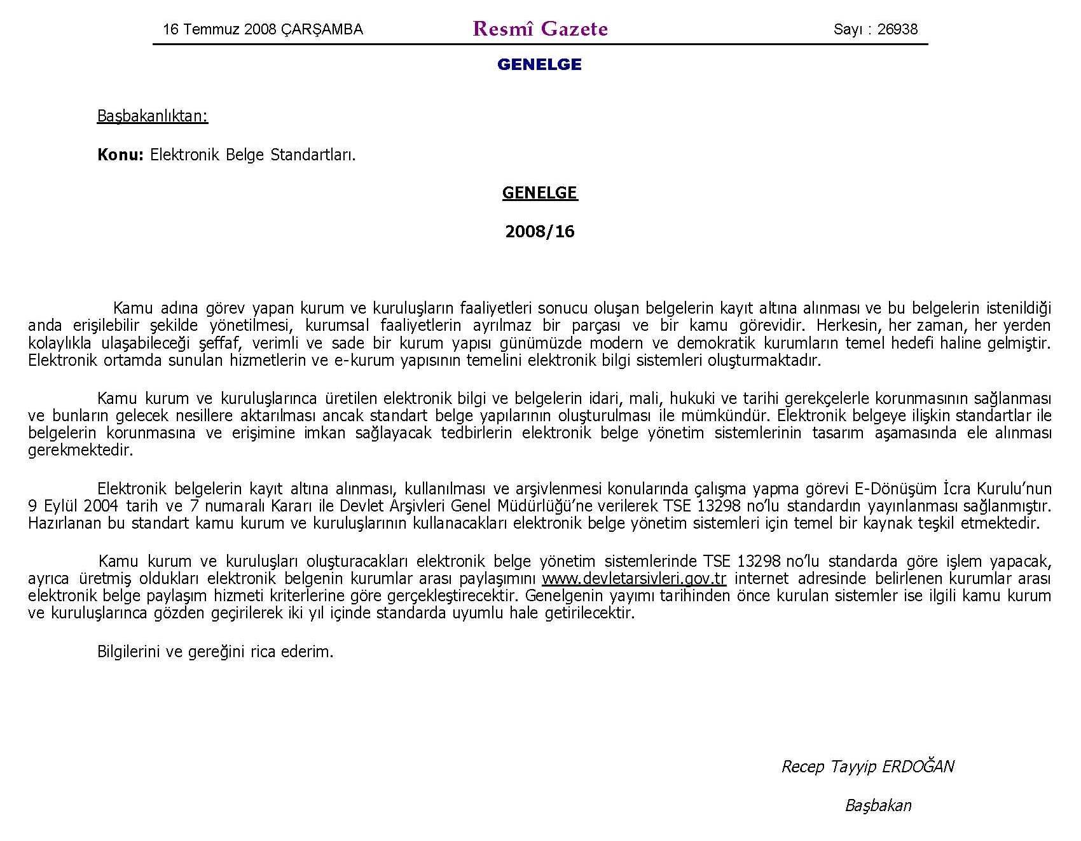

Slide 13
Kanunlar
Muhafazasına Lüzum Kalmayan Evrak ve Malzemenin Yok Edilmesi Hakkında Kanun Hükmünde Kararnamenin Değiştirilerek Kabulü Hakkında Kanun Kanun No : 3473
Tarihi: 28 Eylül 1988
Bilgi Edinme Hakkı Kanununun Uygulanmasına İlişkin Esas Ve Usuller Hakkında Yönetmelik. (2004). Resmî Gazete, Sayı: 25445, 27 Nisan 2004
Elektronik İmza Kanunu. (2004). Resmî Gazete, Sayı: 25355, 23 Ocak 2004

Slide 14
Yönetmelikler
Devlet Arşiv Hizmetleri Hakkında Yönetmelikte Değişiklik Yapılmasına Dair Yönetmelik. (2001). Resmî Gazete, Sayı: 24487, 08 Ağustos 2001
Resmi Yazışmalarda Uygulanacak Esas ve Usuller Hakkında Yönetmelik. Resmî Gazete, Sayı: 25658, 02 Aralık 2004
KEP Yönetmeliği

Slide 15
Genelgeler
Standart Dosya Planı. 2005/7 Başbakanlık Genelgesi. 25 Mart 2005 tarih ve 25766 sayılı Resmi Gazete
Elektronik Belge Standartları. 2008/16 Sayılı Başbakanlık Genelgesi. 16 Temmuz 2008 tarih ve 26938 sayılı Resmi Gazete
Kamu Bilgi Sistemlerinde Birlikte Çalışabilirlik Esasları. 2009/4 sayılı Başbakanlık Genelgesi. 28 Şubat 2009 tarihli Resmi Gazete

Slide 16
Diğer Çalışmalar
E-yazışma Teknik Rehberi

Slide 17
TSE 13298
Elektronik Belge Yönetimi

Slide 18
Amaç
Elektronik ortamlarda üretilecek, kayıt altına alınacak, başka birimlere ya da kurumlara iletilecek, saklanacak ya da gerektiğinde imha edilecek elektronik bilgi ve belgelerin kayıt, iletim, paylaşım, imha ve güvenlik açılarından tabi olacakları usul ve esaslar ile kurumlarda oluşturulacak elektronik belge yönetimi sistemlerinin birbirleriyle uyumlu işlemesi ve etkin bir şekilde yönetilmesine ilişkin asgari standartların belirlenmesi amaçlanmaktadır.

Slide 19
Kapsam
- Elektronik belge yönetimi sistemi (EBYS) için gerekli sistem gereksinimleri,
-EBYS için gerekli belge yönetim teknikleri ve uygulamaları,
-Elektronik belgelerin yönetilebilmesi için gerekli gereksinimler,
-Elektronik ortamda üretilmemiş belgelerin yönetim fonksiyonlarının elektronik ortamda yürütülebilmesi için gerekli gereksinimler,

Slide 20

Kapsam
-Elektronik belgelerde bulunması gereken diplomatik özellikler,
-Elektronik belgelerin hukuki geçerliliklerinin sağlanması için alınması gereken önlemler,
-Elektronik imza ve mühür sistemlerinin uygulanması için gerekli sistem alt yapısının tanımlanması.

Slide 21
EBYS
Sistem Kriterleri
Belge Kriterleri
Metadata
Kriterleri

Slide 22
EBYS
Sistem Kriterleri
Belge Kriterleri
Metadata
Kriterleri
Dosya Tasnif
Planları
Saklama
Planları
Belge Kayıt
İşlemleri
Erişim
Kontrolü
Sistem
Kullanımı
Tasarım ve
Yönetim

Slide 23
EBYS
Sistem Kriterleri
Belge Kriterleri
Metadata
Kriterleri
Belge özellikleri
Doküman
Yönetimi
Fiziksel Belgeler
DGS

Slide 24
Dosya Tasnif Planı
Eleman Ref. No
Eleman adı
Tanım
Seviye Numarası
Birimler
Birim Kodu
Birim Adı
Seviye Numarası
Seri Tanımları
Seri Kodu
Seri Adı
Seri Tanımı
Birim Kodu
Açılış Tarihi
Kapanış tarihi
Erişim Hakları
Güvenlik Kodu
Saklama Plan Kodu
Anahtar Kelimeler
Klasör/Dosya Tanımları
Klasör/Dosya No
Klasör/Dosya Adı
Açılış Tarihi
Kapanış Tarihi
Seri Kodu
Saklama ortamı
Saklama yeri ref. no
Bölüm numarası
Tasfiye Tarihi
Tasfiye İşlem Tanımları
Tasfiye işlem kodu
Tanım
Saklama Planı
Eleman Ref. No
Eleman Adı
Saklama Süresi
Tasfiye işlem kodu
Yasal Kaynak
Belge
Belge Ref. No.
Belge Adı
Elektronik Dosya adı
Klasör/Dosya Numarası
Konu
Üretici
Üretim Tarihi
Gönderme / Alma Tarihi
Alıcı
Dil
Belge Türü
Sisteme Giriş Tarihi
Erişim Hakları
Güvenlik Kodu
Güvenlik Kodu Geçerlilik Süresi
Donanım
İşletim Sistemi
Uygulama Programı
Dosya Formatı
Çözünürlülük
Sıkıştırma parametreleri
Kodlama Şeması
Arşiv Formatı
Öncelik Derecesi
Bilgi Edinme Kanunu Kapsamı
Telif Hakları Kanunu Kapsamı
Elektronik İmza
Elektronik İmza Sertifika Kurumu
Zaman Damgası
Şifreleme Algoritması
Diğer dijital işaretler
Güvenlik Seviyesi
Güvenlik kodu
Tanım
Yasal dayanak
Kullanıcı Rolleri
Kullanıcı rol kodu
Kullanıcı rol adı
Geçerlilik tarihi
Kullanıcı Profili
Kullanıcı Kodu
Kullanıcı Adı Soyadı
Birim Kodu
Kullanıcı Rol Kodu
Kullanıcı Grup Kodu
Kullanıcı Grupları
Kullanıcı grup kodu
Kullanıcı grup adı
Geçerlilik tarihi
Belge Bileşeni
Belge Bileşeni Ref. No
Elektronik Dosya adı
Belge Numarası
Donanım
İşletim Sistemi
Uygulama Programı
Dosya Formatı
Çözünürlülük
Sıkıştırma parametreleri
Kodlama Şeması
Arşiv Formatı
Sistem Kullanımı Referans Numarası
Kullanıcı kodu
Fonksiyon kodu
İşlem kodu
Tarih ve saat

Slide 25
Paylaşım çalışmaları
Kalkınma Bakanlığı tarafından hazırlanan
E-Yazışma Projesi: Kurumsal faaliyetler sonucu oluşan belgelerin kurumlar arası paylaşımda uyulması gereken kuralların belirlendiği çalışma olup kurumlarca üretilen belgeler burada belirlenen kurallar çerçevesinde paketlenerek muhatap kurumlara iletilecektir

Slide 26
Paylaşım çalışmaları
Kurumlar arası elektronik belge paylaşım hizmetlerini gerçekleştirebilmek için “Kayıtlı Elektronik Posta Sistemi” Bu çalışma ile kurumlar arası paylaşılan belgelerin teslim ve tesellüm işlemlerinin kayıt altına alınması hedeflenmektedir.

Slide 27
Dikkat edilmesi gereken hususlar
- EBYS planlanırken öncelikle “Dosya Tasnif Planları” hazırlanmalıdır,
- Süreçler belirlenmeli iş akışları oluşturulmalıdır,
- Belge yönetim politikaları belirlenmeli,
- Belgelerin yönetilmelerinden sorumlu olacak uzman personel istihdam edilmeli,
- Yetki ve sorumluluklar belirlenmelidir,
- Diğer kurumsal bilgi sistemleri ile entegrasyon iyi planlanmalı,
- Her konu ve aşamada Devlet Arşivleri Genel Müdürlüğü ile iş birliği yapılmalıdır.

Slide 28
Devlet Arşivleri Genel Müdürlüğünce
Yapılan Çalışmalar

Slide 29
Eğitim, rehberlik ve denetim çalışmaları
2009 yılında;
Merkezi yönetimlere yönelik genel bilgilendirme toplantısı yapılmıştır.
Toplantıya; 126 kamu kurum ve kuruluşundan 411 kişi katılmıştır.

Slide 30
Eğitim, rehberlik ve denetim çalışmaları
2010 yılında yerel yönetimler, valilikler ve üniversiteler yönelik genel bilgilendirme toplantısı yapılmıştır.
Toplantıya:
Büyük Şehir Belediyeleri, il belediyeleri ve nüfusu 100000 in üzerinde olan ilçe belediyeleri olmak üzere 146 birimden 286 kişi,
81 İlin özel idarelerinden 185 kişi,
89 Üniversiteden 183 kişi katılmıştır.

Slide 31
Eğitim, rehberlik ve denetim çalışmaları
01 Haziran 2009 dan bugüne kadar 85 kamu kurum ve kuruluşunda (bakanlık- genel müdürlük-belediye-üniversite) yerinde tespit denetim ve eğitim çalışması yapılmıştır.

Slide 32
Amacı;
Kamu kurum ve kuruluşlarını EBYS ve elektronik arşiv konusunda bilinçlendirmek,
Kamu kurum ve kuruluşlarında yapılan EBYS çalışmalarını daha yakından takip edebilmek ,
Kurumlarda EBYS işlemlerinin standarda uygun bir biçimde ilerlemesini sağlamak,
Kamuda EBYS konusunda bir birliktelik oluşturmak,
Kamuda ortak çalışabilir bir platform oluşturmak.

Slide 33
EBYS İÇİN ÖNERİLER
EBYS Şube Müdürlüklerinin kurulması,
Kurumdaki birimlerin beraber hareket etmesi, yükün sadece bilgi işleme bırakılmaması,
Ebys almadan önce; kurum standart dosya planları, iş akışları, imza rotaları vb. durumların hazırlanması.
Kurumda bir iç yönerge hazırlanması (programı tarif eden ve kurum içi kuralları, görev tanımlarını anlatan)
Her aşamada DAGM ile işbirliği

Slide 34
İrtibat bilgileri:
Serkan Menteş
E-posta: smentes@basbakanlik.gov.tr
TLF: 0312 307 92 21
GSM: 0507 256 66 29

Slide 35
TEŞEKKÜRLER

